Slide 1


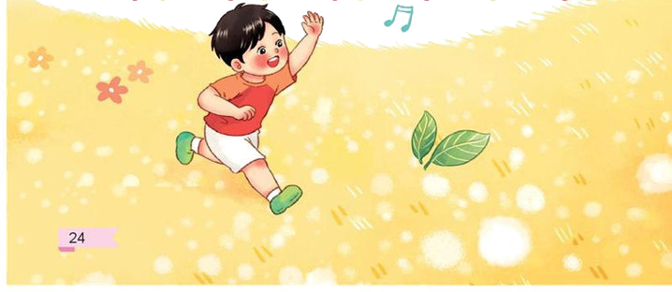

VÒNG TAY BÈ BẠN

Slide 2
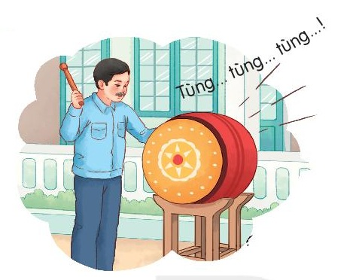
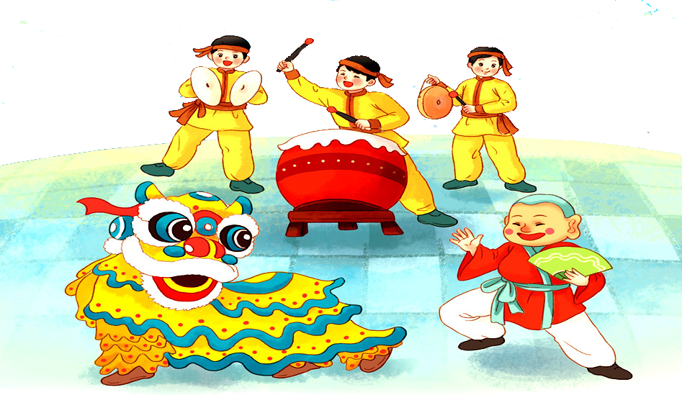
KHỞI ĐỘNG
Cho nghe âm thanh tiếng trống trường và hỏi đây là âm thanh gì?

Slide 3

ÂM NHẠC 1
TIẾT 15
THƯỞNG THỨC ÂM NHẠC: TRỐNG CÁI
NGHE NHẠC: VŨ KHÚC THIÊN NGA

Slide 4
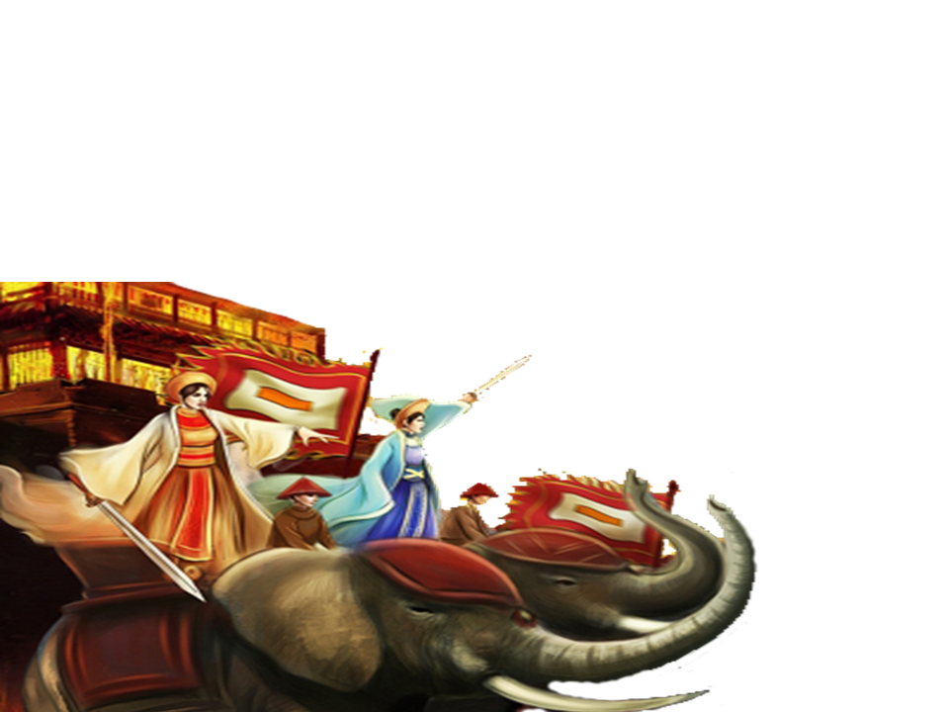
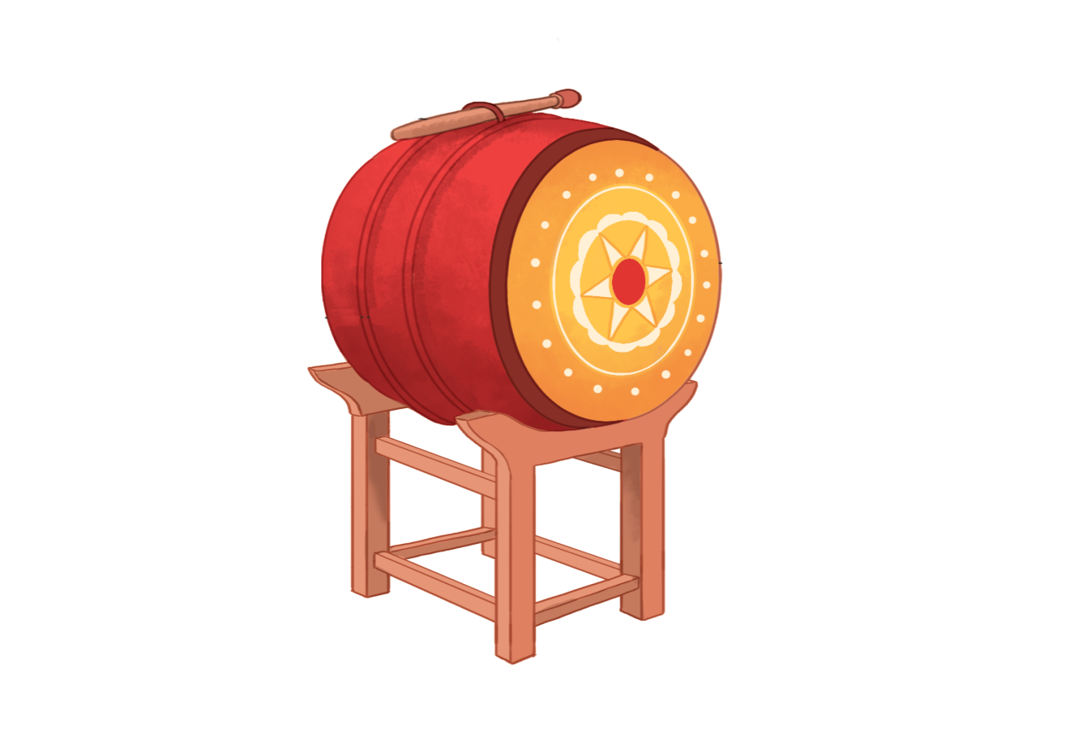
1.THƯỞNG THỨC ÂM NHẠC: TRỐNG CÁI
- Nghe mẫu giới thiệu trống cái sau đó giới thiệu lại
Trống cái là nhạc cụ bộ gõ, không định âm, có kích thước lớn, xuất hiện ở khắp Việt Nam từ hàng ngàn năm nay. Dù ở đồng bằng hay miền núi người ta đều nhận ra sự có mặt của trống cái. Nó không chỉ đơn thuần là một nhạc cụ mà đã trở thành một dụng cụ thông tin trong trường học, quân đội, lễ hội... từ xưa đến nay.

Slide 5
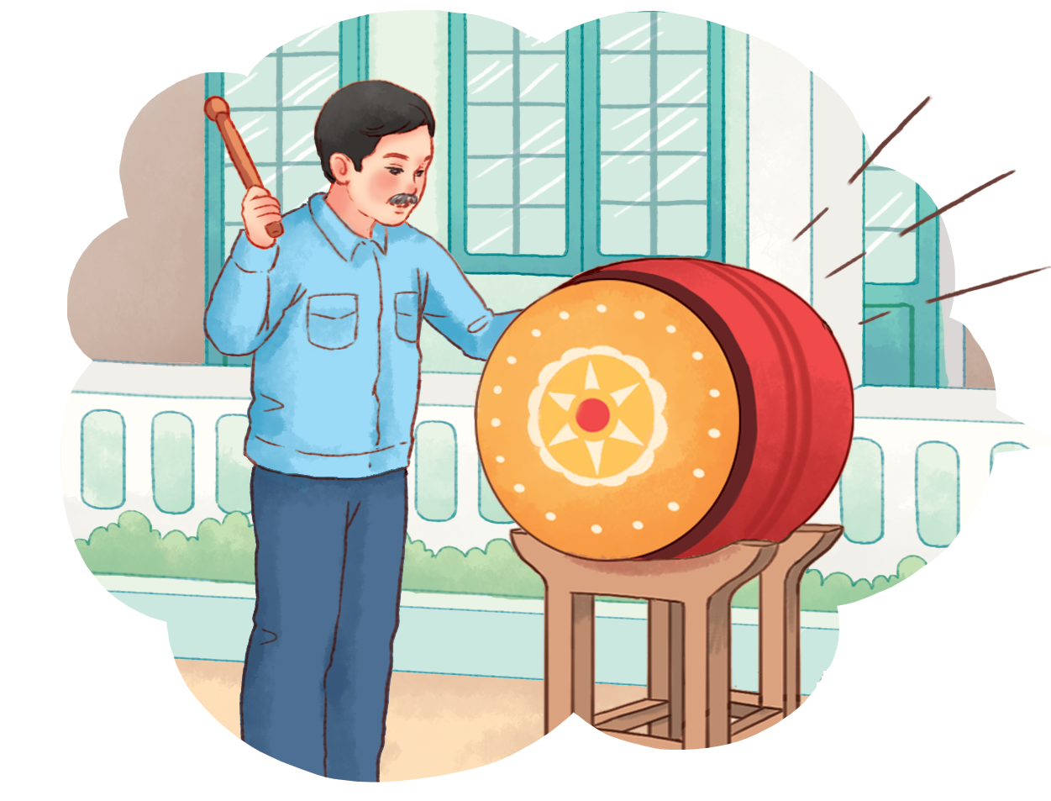
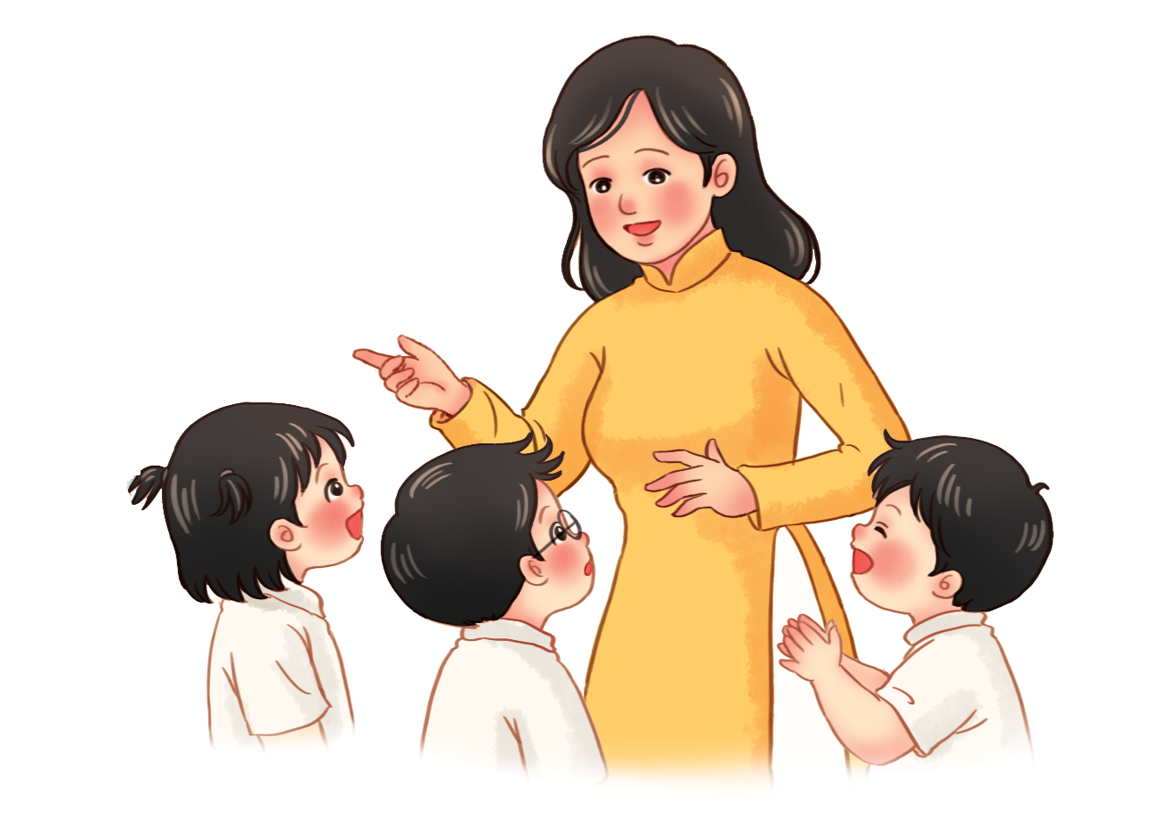
? Tranh 1 các em quan sát thấy hình ảnh này có quen thuộc với chúng ta không?
? Tranh thứ 2 có những nhân vật nào? Và các nhân vật đó đang làm gì?
Tranh 1
Tranh 2

Slide 6

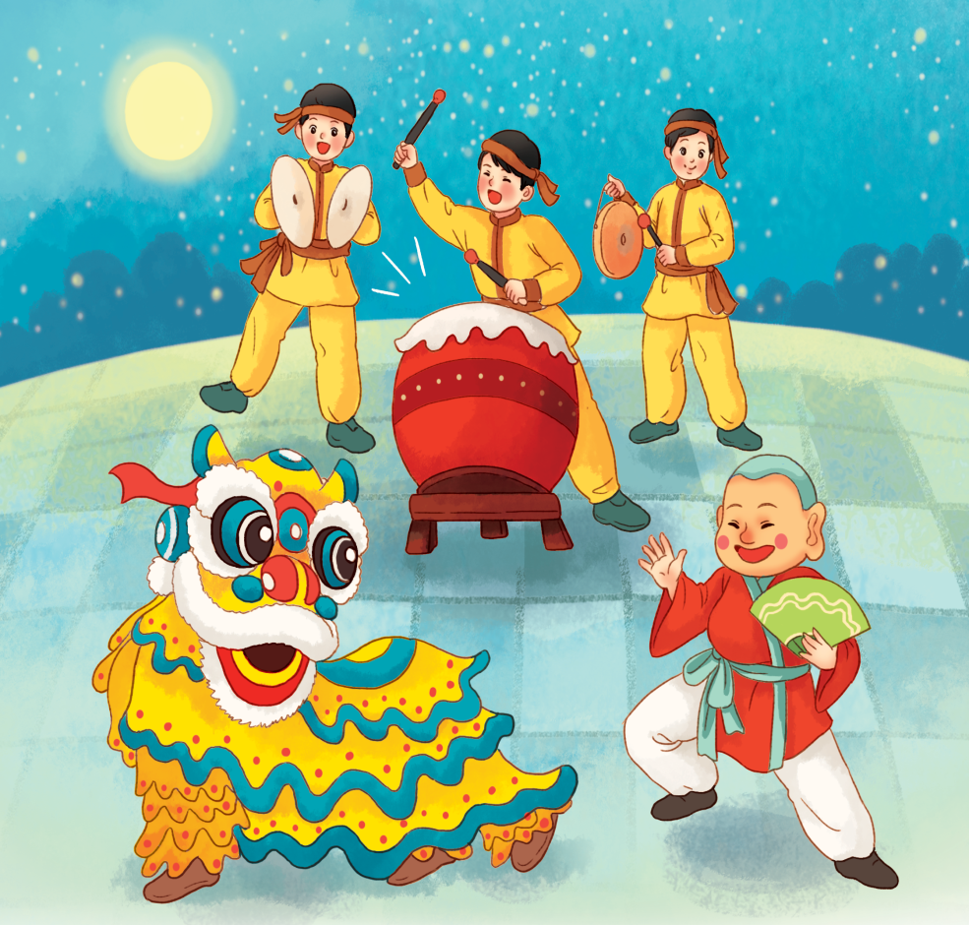
- Gợi ý tranh 3 cho HS nhận xét về hình ảnh của trống cái.
? Trống cái gồm những bộ phận nào?
? Trong tranh 4 có những loại nhạc cụ nào?
U TẠO
Dùi trống
tranh 3
tranh 4
Mặt trống
Thân trống

Slide 7



Sắm vai kể chuyện theo 4 bức tranh: chia thành 4 nhóm. GV hướng dẫn mỗi nhóm phân công kể một nội dung gắn với một bức tranh.
Dùi trống
Mặt trống
Thân trống

Slide 8
Gõ và đọc theo hình tiết tấu.
+ HS nghe tiếng trống trường gõ trên tiết tấu: Chia 3 nhóm gõ nối tiếp nhau âm thanh tiếng trống theo thứ tự nhóm: 1,2,3.
Tùng tùng tùng, tùng tùng tùng tùng… tùng tùng tùng.

Slide 9
+ GV đánh mẫu tiếng trống trường với âm lượng to, nhỏ khác nhau:
Tùng tùng tùng, tùng tùng tùng tùng… tùng tùng tùng.
+ HS gõ nối tiếp ba nhóm: nhóm một gõ to, nhóm hai gõ nhỏ hơn, nhóm ba gõ to

Slide 10
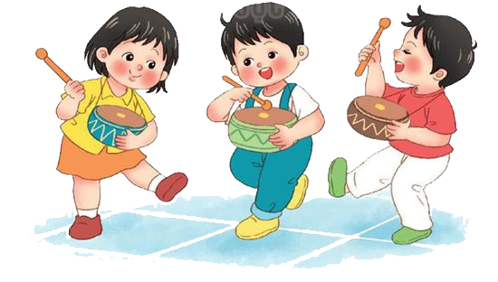
Phát trống con cho 3 nhóm (5 - 7 HS), cử một bạn làm quản trò hô, sau hiệu lệnh cả nhóm gõ theo âm thanh tiếng trống trường với các yêu cầu: nhóm 1 gõ to, nhóm 2 gõ nhỏ hơn, nhóm 3 gõ nhỏ hơn nữa…Và đổi nhóm

Slide 11
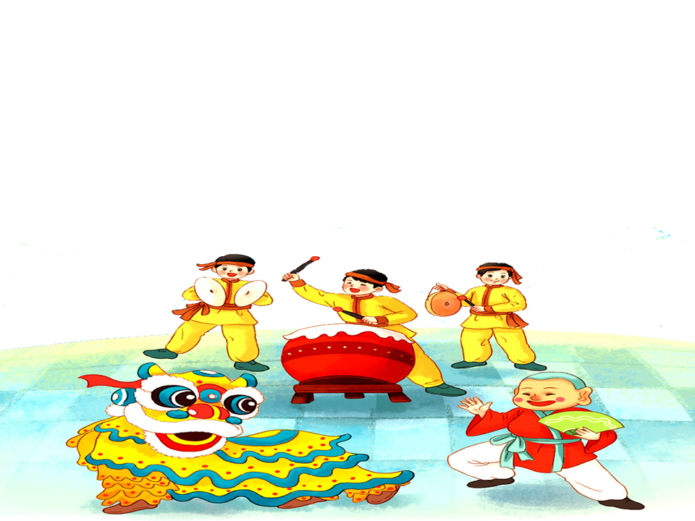

HD HS đọc, gõ trống con và đệm theo tiết tấu của tiếng trống múa lân

Slide 12

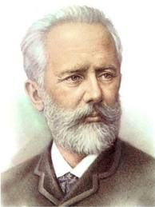
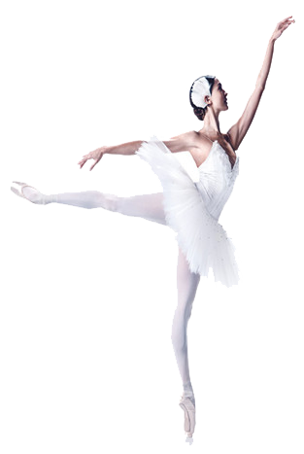


Nghe nhạc: Vũ khúc thiên nga (trích vở ba lê Hồ thiên nga)
- Tác giả Pi-ốt I-lích Trai-Cốp-xki là nhạc sĩ nổi tiếng người Nga. Ông sáng tác rất nhiều tác phẩm cho dàn nhạc giao hưởng.
- Tác phẩm ở xứ Ba-va-ria thuộc nước Đức có vị vua Lút-Guých đệ nhị nổi tiếng lãng mạn, say mê nghệ thuật đặc biệt là âm nhạc. Ông đã cho xây một lâu đài thần tiên tuyệt đẹp gọi là lâu đài thiên nga. Đứng trên sườn núi trông ra khu hồ cũng mang tên là hồ thiên nga hết sức thơ mộng. Tòa lâu đài, khu hồ thiên nga và vị vua lãng mạn đã gợi lên niềm cảm hứng cho Trai-cốp-xki sáng tác vở ba lê Hồ thiên nga.

Slide 13
Nghe nhạc: Vũ khúc thiên nga (trích vở ba lê Hồ thiên nga)
Ở xứ Ba-va-ria thuộc nước Đức có vị vua Lút-Guých đệ nhị nổi tiếng lãng mạn, say mê nghệ thuật đặc biệt là âm nhạc. Ông đã cho xây một lâu đài thần tiên tuyệt đẹp gọi là lâu đài thiên nga. Đứng trên sườn núi trông ra khu hồ cũng mang tên là hồ thiên nga hết sức thơ mộng.

Slide 14
Nghe nhạc: Vũ khúc thiên nga (trích vở ba lê Hồ thiên nga)
Tòa lâu đài, khu hồ thiên nga và vị vua lãng mạn đã gợi lên niềm cảm hứng cho nhạc sĩ Trai-cốp-xki sáng tác vở ba lê
Hồ thiên nga.

Slide 15
Nghe - Cảm thụ âm nhạc:
+ GV gợi cho HS tưởng tượng về bước đi nhún nhảy, tinh nghịch của những chú thiên nga nhỏ.

Slide 16
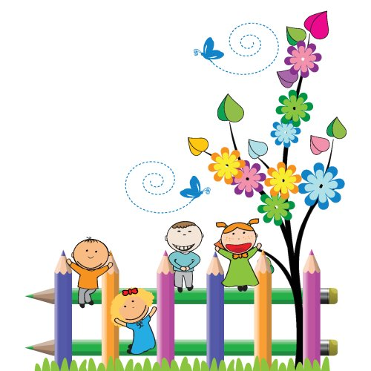
GIÁO DỤC-CỦNG CỐ-DẶN DÒ

Slide 17
